Slide 1
МБДОУ детский сад № 168
Использование мультимедийных интерактивных дидактических игр в работе учителя-логопеда как средство просвещения родителей детей с ОВЗ.
2022г.

Slide 2
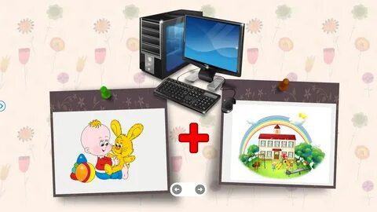
Цель совместной работы – повышение уровня педагогической компетентности родителей за счет использования мультимедийных интерактивных дидактических игр в работе с детьми с ОВЗ .

Slide 3
Задачи:
1.Расширить знания родителей о значимости использования развивающих интерактивных игр с детьми с ОВЗ, направленных на развитие речевых навыков, психических процессов, мелкой моторики, зрительно-моторной координации;
2.Организация сопровождения семьи, имеющих детей дошкольного возраста с ОВЗ.
3.Профилактика нарушений речевого развития детей дошкольного возраста.

Slide 4
Дистанционная форма взаимодействия с родителями воспитанников ДОО.
Электронный ресурс дидактических, демонстрационных материалов (презентации, видеоролики, электронные дидактические игры и упражнения и т.д.) для детей дошкольного возраста. Подобран или самостоятельно разработан по 2 лексическим темам (перелетные птицы , игрушки) по 4 возрастным группам (3-4г, 4-5л, 5-6л, 6-7л) в соответствии с содержанием образовательной области «Речевое развитие».
Ссылка на сайт ДОО (МБДОУ детский сад №168, Rused - Единая сеть образовательных учреждений).

Slide 5
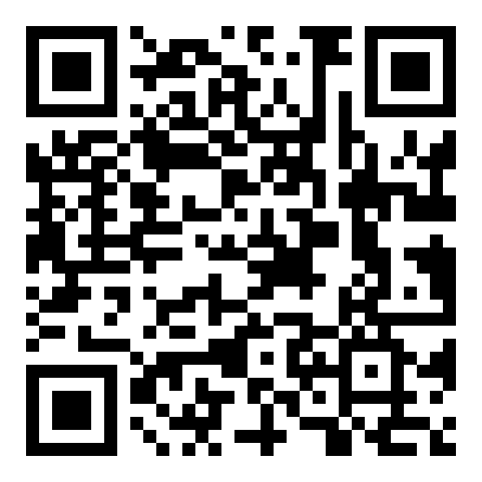
Перелетные птицы. Классификация

Slide 6
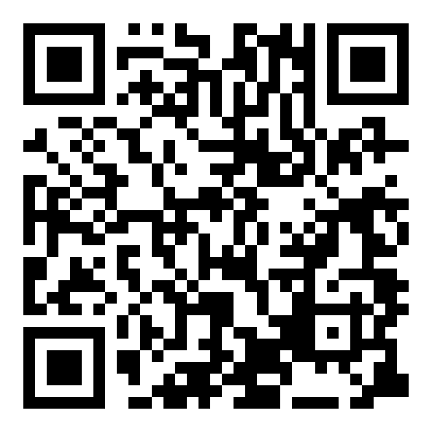
Накорми птиц.

Slide 7
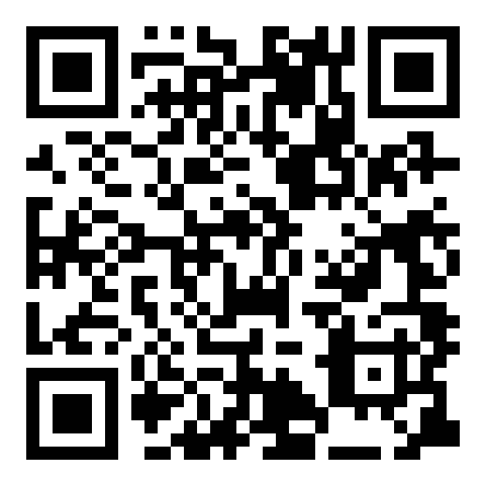
Птицы . Части тела птиц.

Slide 8
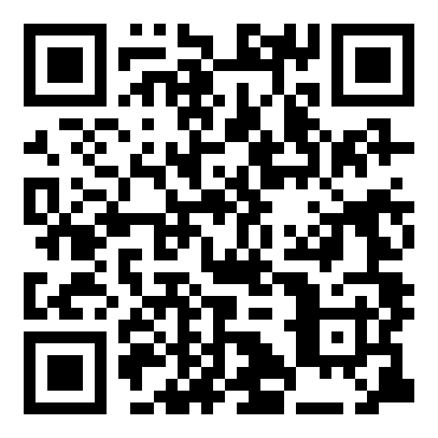
«Соотнесение названия и изображения игрушки».

Slide 9
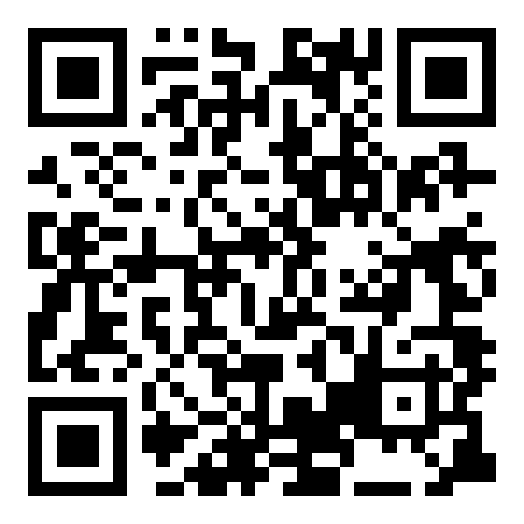
«Из чего сделаны игрушки»

Slide 10
Выводы об эффективности работы и решение образовательной организации о продолжении деятельности
Увеличилось количество родителей, заинтересованных в ранней диагностике и коррекции нарушений развития детей, освоение части ООП ДО, АОП ДО в дистанционном режиме.
Педагоги ДОО проявили большой интерес к разработкам и используют в своей работе на занятиях с детьми.

Slide 11
СПАСИБО
ЗА
ВНИМАНИЕ

